Slide 1
版本控制简介和GitHub
王雪冰
2018/7/6

Slide 2

目 录
版本控制
版本控制系统分类
Git 简介
GitHub 基础操作

Slide 3
1.版本控制（VCS）
1）什么是“版本控制”
版本控制（Version Control Systems）是一种记录一个或若干文件内容变化，以便将来查阅特定版本修订情况的系统。
2）作用举例
备份文件
记录历史
回到过去
多端共享
团队协作

Slide 4
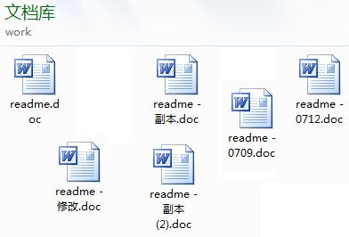

2.版本控制系统分类
复制整个项目目录：简单，但容易犯错（混淆目录、写错文件、覆盖文件）
1）本地版本控制系统
大多都是采用某种简单的数据库来记录文件的历次更新差异。
其中最流行的一种是RCS（Revision Control System），现今许多计算机系统上都还看得到它的踪影。它的工作原理是在硬盘上保存补丁集（补丁：文件修订前后的变化）；通过应用所有的补丁，可以重新计算出各个版本的文件内容。
Notes:
只要整个项目的历史记录被保存在单一位置，就有丢失所有历史更新记录的风险。

Slide 5
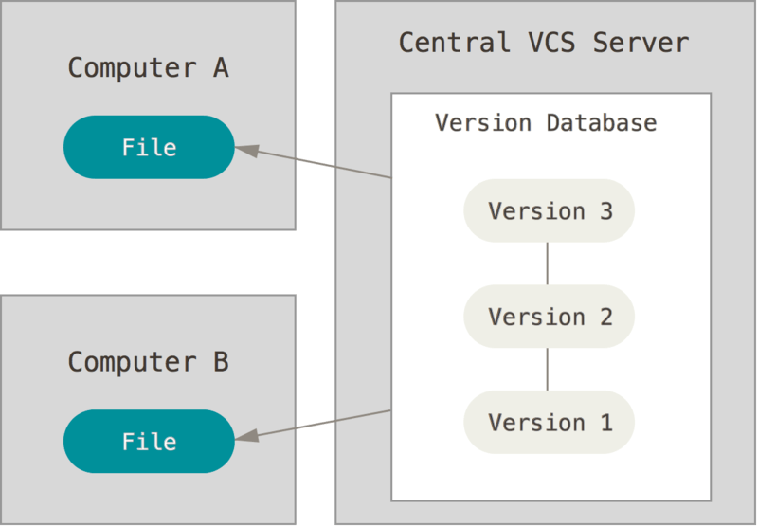
2.版本控制系统分类
不同系统上的开发者协同工作？
2）集中化的版本控制系统（CVCS： Centralized Version Control Systems ）
如：CVS（Concurrent Version System）、SVN（ Subversion ）、Perforce
有一个单一的集中管理的服务器，保存所有文件的修订版本，而协同工作的人们都通过客户端连到这台服务器，取出最新的文件或者提交更新。多年以来，这已成为版本控制系统的标准做法。

Slide 6
2.版本控制系统分类
2）集中化的版本控制系统（CVCS： Centralized Version Control Systems ）
优：每个人都可以在一定程度上看到项目中的其他人正在做些什么。而管理员也可以轻松掌控每个开发者的权限，并且管理一个 CVCS 要远比在各个客户端上维护本地数据库来得轻松容易。
缺：中央服务器的单点故障。
Notes:
如果停机一小时，那么在这一小时内，谁都无法提交更新，也就无法协同工作。
如果中心数据库所在的磁盘发生损坏，又没有做恰当备份，毫无疑问你将丢失所有数据——包括项目的整个变更历史，只剩下人们在各自机器上保留的单独快照。
只要整个项目的历史记录被保存在单一位置，就有丢失所有历史更新记录的风险。

Slide 7
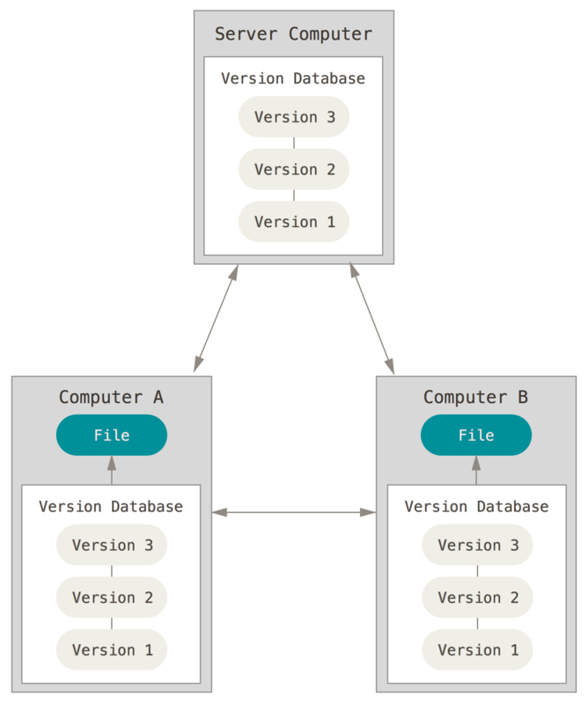
2.版本控制系统分类
3）分布式版本控制系统（DVCS： Distributed Version Control System）
如：Git、Mercurial、Bazaar、Darcs
客户端并不只提取最新版本的文件快照，而是把文件仓库完整地镜像下来。 这么一来，任何一处协同工作用的服务器发生故障，事后都可以用任何一个镜像出来的本地仓库恢复。因为每一次的克隆操作，实际上都是一次对代码仓库的完整备份。

Slide 8
2.版本控制系统分类
3）分布式版本控制系统（DVCS： Distributed Version Control System）
许多这类系统都可以指定和若干不同的远端代码仓库进行交互。籍此，你就可以在同一个项目中，分别和不同工作小组的人相互协作。 你可以根据需要设定不同的协作流程，比如层次模型式的工作流，而这在以前的集中式系统中是无法实现的。

Slide 9
3.Git 简介
Linux 内核开源项目有着为数众广的参与者。绝大多数的 Linux 内核维护工作都花在了提交补丁和保存归档的繁琐事务上（1991－2002年间）。到 2002 年，整个项目组开始启用一个专有的分布式版本控制系统 BitKeeper 来管理和维护代码。
到了2005年，开发 BitKeeper 的商业公司同 Linux 内核开源社区的合作关系结束，他们收回了 Linux 内核社区免费使用 BitKeeper 的权力。这就迫使 Linux 开源社区（特别是 Linux 的缔造者 Linus Torvalds）基于使用 BitKeeper 时的经验教训，开发出自己的版本系统。
他们对新的系统制订了若干目标：
速度
简单的设计
对非线性开发模式的强力支持（允许成千上万个并行开发的分支）
完全分布式
有能力高效管理类似 Linux 内核一样的超大规模项目（速度和数据量）
Git是目前最先进的分布式版本控制系统，用于敏捷高效地处理任何或小或大的项目。
Notes:
自诞生于 2005 年以来，Git 日臻成熟完善，在高度易用的同时，仍然保留着初期设定的目标。 它的速度飞快，极其适合管理大项目，有着令人难以置信的非线性分支管理系统。

Slide 10

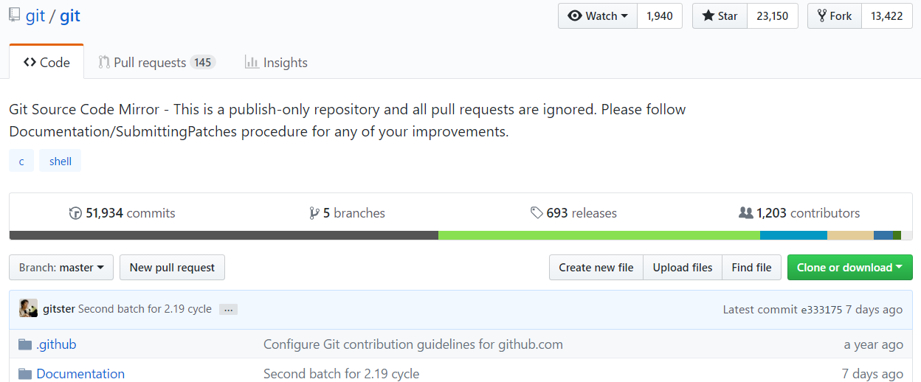
3.Git 简介
Git 的思想和基本工作原理：
直接记录快照，而非差异比较
近乎所有操作都是本地执行
Git 保证完整性
Git 一般只添加数据
三种状态

Slide 11
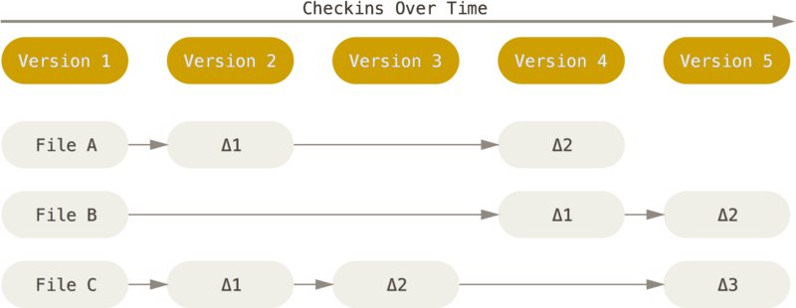
3.Git 简介
1）直接记录快照，而非差异比较
Git 和其它版本控制系统的主要差别在于 Git 对待数据的方法。其它大部分系统以文件变更列表的方式存储信息。这类系统将它们保存的信息看作是一组基本文件和每个文件随时间逐步累积的差异。
存储每个文件与初始版本的差异

Slide 12
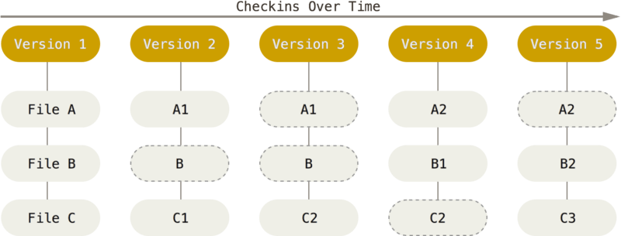
3.Git 简介
1）直接记录快照，而非差异比较
Git 更像是把数据看作是对小型文件系统的一组快照。每次你提交更新，或在 Git 中保存项目状态时，它主要对当时的全部文件制作一个快照并保存这个快照的索引。为了高效，如果文件没有修改，Git 不再重新存储该文件，而是只保留一个链接指向之前存储的文件。Git 对待数据更像是一个快照流。
存储项目随时间改变的快照
Notes:
Git 更像是一个小型的文件系统，提供了许多以此为基础构建的超强工具，而不只是一个简单的 VCS。

Slide 13
3.Git 简介
2）近乎所有操作都是本地执行
在 Git 中的绝大多数操作都只需要访问本地文件和资源，一般不需要来自网络上其它计算机的信息。
举例：
浏览项目的历史——只需直接从本地数据库中读取。
查看当前版本与一个月前的版本之间引入的修改——Git 会查找到一个月前的文件做一次本地的差异计算。
这也意味着你离线或者没有 VPN 时，几乎可以进行任何操作。
使用其它系统：
Perforce，你没有连接服务器时几乎不能做什么事。
用 SVN和 CVS，你能修改文件，但不能向数据库提交修改（因为你的本地数据库离线了）。
Notes:
集中式版本控制系统的所有操作都有网络延时开销。Git则不同， 因为你在本地磁盘上就有项目的完整历史，所以大部分操作看起来瞬间完成。
举个例子，要浏览项目的历史，Git 不需外连到服务器去获取历史，然后再显示出来——它只需直接从本地数据库中读取。 你能立即看到项目历史。 如果你想查看当前版本与一个月前的版本之间引入的修改，Git 会查找到一个月前的文件做一次本地的差异计算，而不是由远程服务器处理或从远程服务器拉回旧版本文件再来本地处理。
这也意味着你离线或者没有 VPN 时，几乎可以进行任何操作。 如你在飞机或火车上想做些工作，你能愉快地提交，直到有网络连接时再上传。 如你回家后 VPN 客户端不正常，你仍能工作。 使用其它系统，做到如此是不可能或很费力的。 比如，用 Perforce，你没有连接服务器时几乎不能做什么事；用 Subversion 和 CVS，你能修改文件，但不能向数据库提交修改（因为你的本地数据库离线了）。 这看起来不是大问题，但是你可能会惊喜地发现它带来的巨大的不同。

Slide 14
3.Git 简介
3）Git保证完整性
Git 中所有数据在存储前都计算校验和，然后以校验和来引用。
这意味着不可能在 Git 不知情时更改任何文件内容或目录内容。这个功能建构在 Git 底层，是构成 Git 哲学不可或缺的部分。若你在传送过程中丢失信息或损坏文件，Git 就能发现。
4）Git 一般只添加数据
你执行的 Git 操作，几乎只往 Git 数据库中增加数据。很难让 Git 执行任何不可逆操作，或者让它以任何方式清除数据。同别的 VCS 一样，未提交更新时有可能丢失或弄乱修改的内容；但是一旦你提交快照到 Git 中，就难以再丢失数据，特别是如果你定期的推送数据库到其它仓库的话。
Notes:
4）这使得我们使用 Git 成为一个安心愉悦的过程，因为我们深知可以尽情做各种尝试，而没有把事情弄糟的危险。

Slide 15
3.Git 简介
5）三种状态
Git 有三种状态，你的文件可能处于其中之一：已修改（modified）、已暂存（staged）和已提交（committed）。
已修改表示修改了文件，但还没保存到数据库中。
已暂存表示对一个已修改文件的当前版本做了标记，使之包含在下次提交的快照中。
已提交表示数据已经安全的保存在本地数据库中。
由此引入 Git 项目的三个工作区域的概念：工作目录、暂存区域、Git 仓库。
Notes:
2.工作目录是对项目的某个版本独立提取出来的内容。 这些从 Git 仓库的压缩数据库中提取出来的文件，放在磁盘上供你使用或修改。
暂存区域是一个文件，保存了下次将提交的文件列表信息，一般在 Git 仓库目录中。
Git 仓库目录是 Git 用来保存项目的元数据和对象数据库的地方。 这是 Git 中最重要的部分，从其它计算机克隆仓库时，拷贝的就是这里的数据。
3.如果自上次取出后，作了修改但还没有放到暂存区域，就是已修改状态。
如果作了修改并已放入暂存区域，就属于已暂存状态。
如果 Git 目录中保存着的特定版本文件，就属于已提交状态。

Slide 16
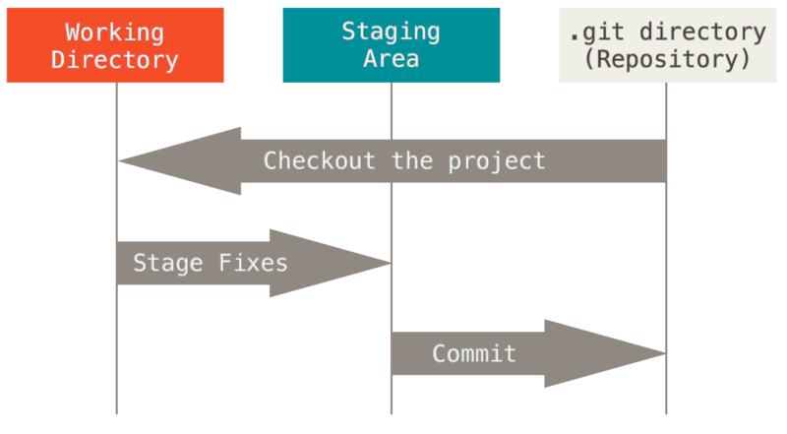
3.Git 简介
5）三种状态
基本的 Git 工作流程如下：
在工作目录中修改文件；
暂存文件，将文件的快照放入暂存区域；
提交更新，找到暂存区域的文件，将快照永久性存储到 Git 仓库目录。
工作目录、暂存区域以及 Git 仓库
Notes:
2.工作目录是对项目的某个版本独立提取出来的内容。 这些从 Git 仓库的压缩数据库中提取出来的文件，放在磁盘上供你使用或修改。
暂存区域是一个文件，保存了下次将提交的文件列表信息，一般在 Git 仓库目录中。
Git 仓库目录是 Git 用来保存项目的元数据和对象数据库的地方。 这是 Git 中最重要的部分，从其它计算机克隆仓库时，拷贝的就是这里的数据。
3.如果自上次取出后，作了修改但还没有放到暂存区域，就是已修改状态。
如果作了修改并已放入暂存区域，就属于已暂存状态。
如果 Git 目录中保存着的特定版本文件，就属于已提交状态。

Slide 17
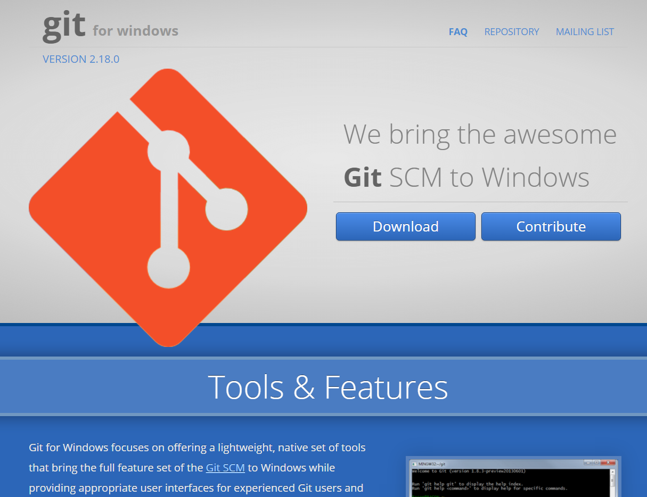
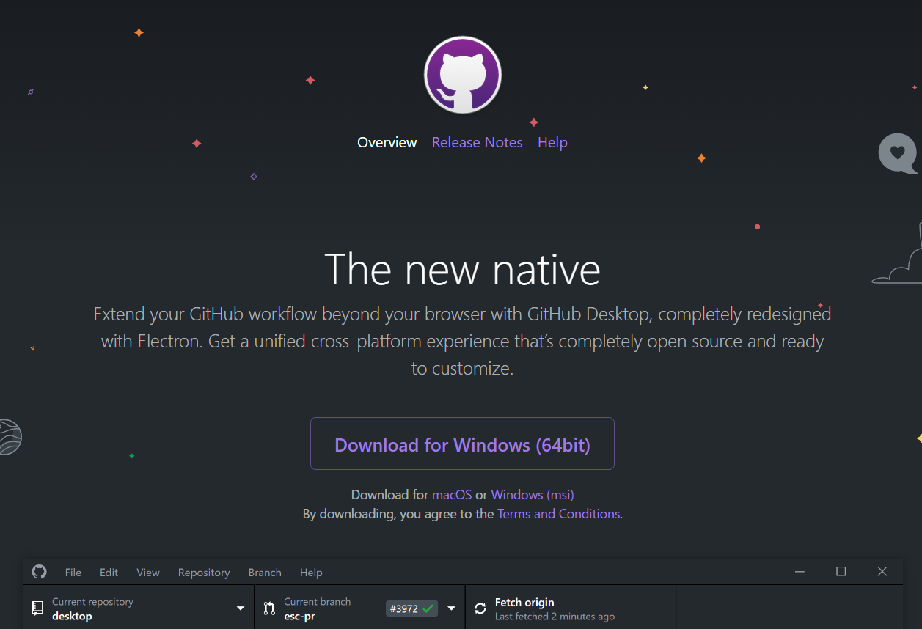
3.Git 简介
Git 有多种使用方式：原生的命令行模式，GUI 模式。
只有在命令行模式下才能执行 Git 的所有命令，而大多数的 GUI 软件只实现了 Git 所有功能的一个子集以降低操作难度。

Slide 18
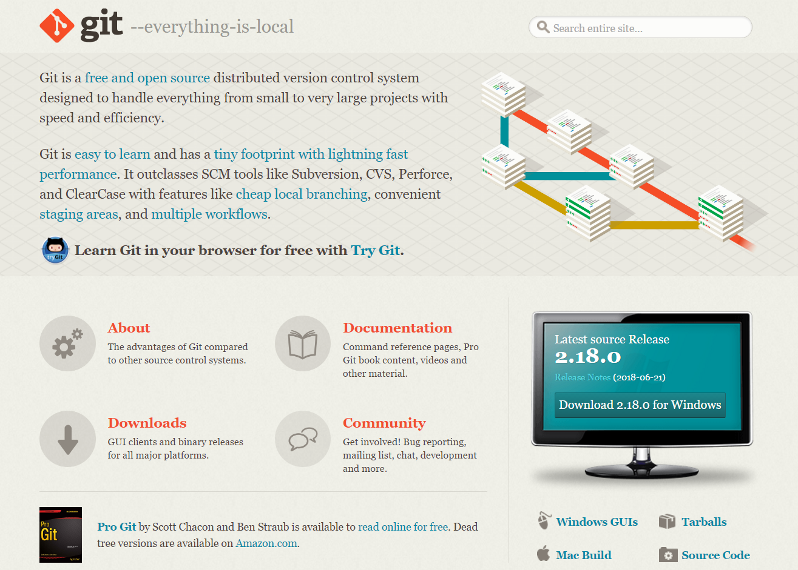
3.Git 简介

Slide 19
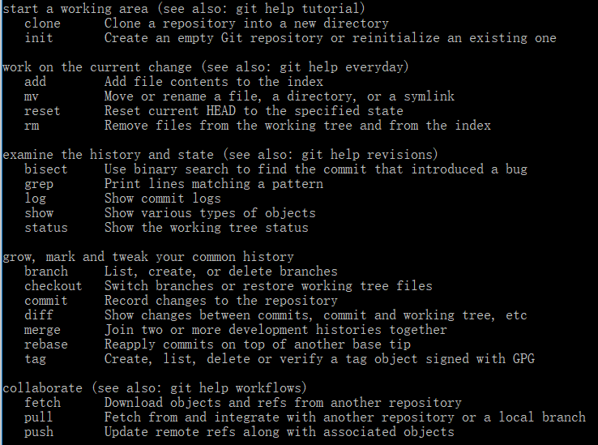
3.Git 简介

Slide 20
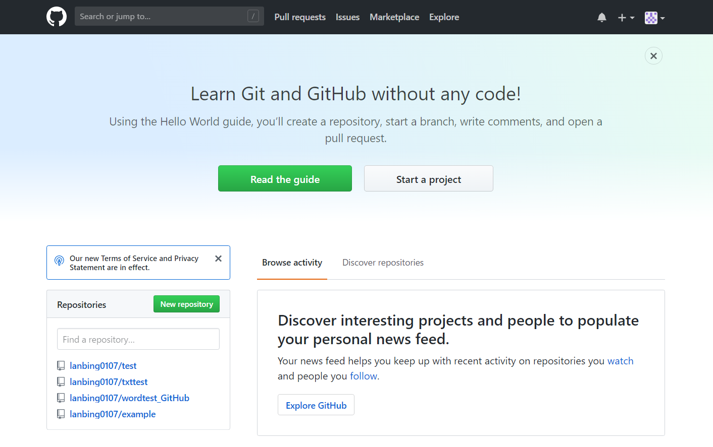
4.GitHub 基础操作
GitHub 是最大的 Git 版本库托管商，是成千上万的开发者和项目能够合作进行的中心。大部分 Git 版本库都托管在 GitHub，很多开源项目使用 GitHub 实现 Git 托管、问题追踪、代码审查以及其它事情。

Slide 21
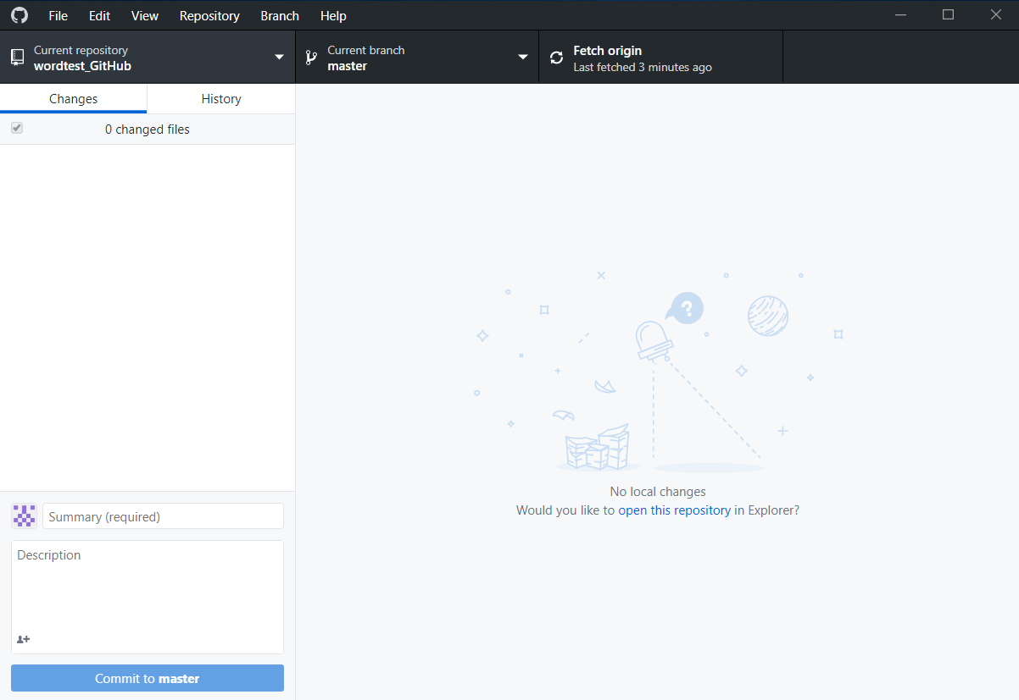
4.GitHub 基础操作

Slide 22
版本控制简介和GitHub
王雪冰
2018/7/6

